Slide 1

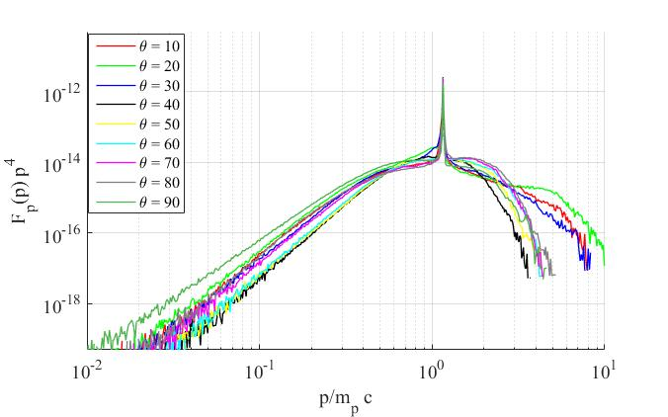
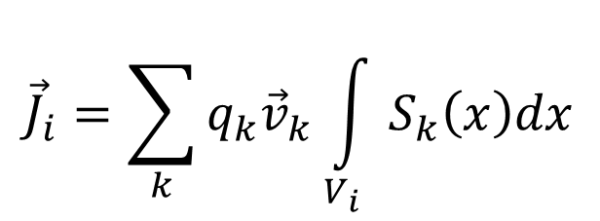
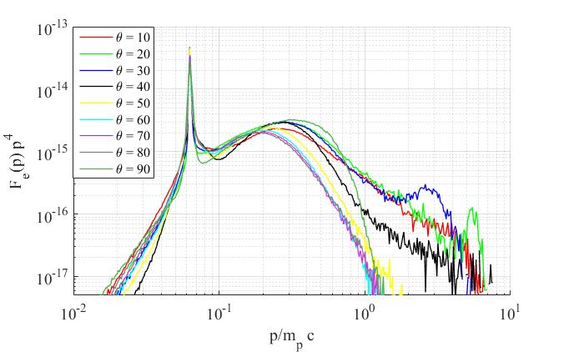
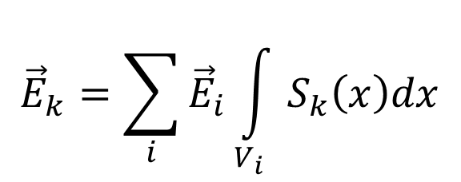
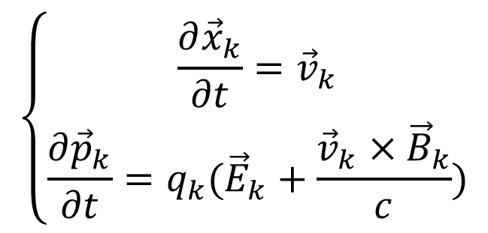
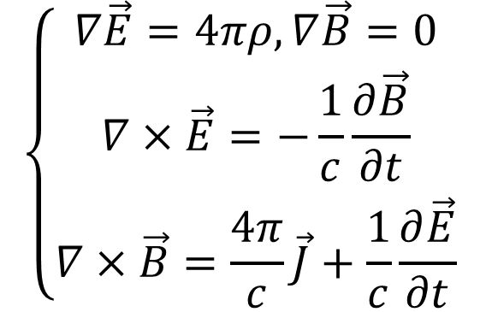
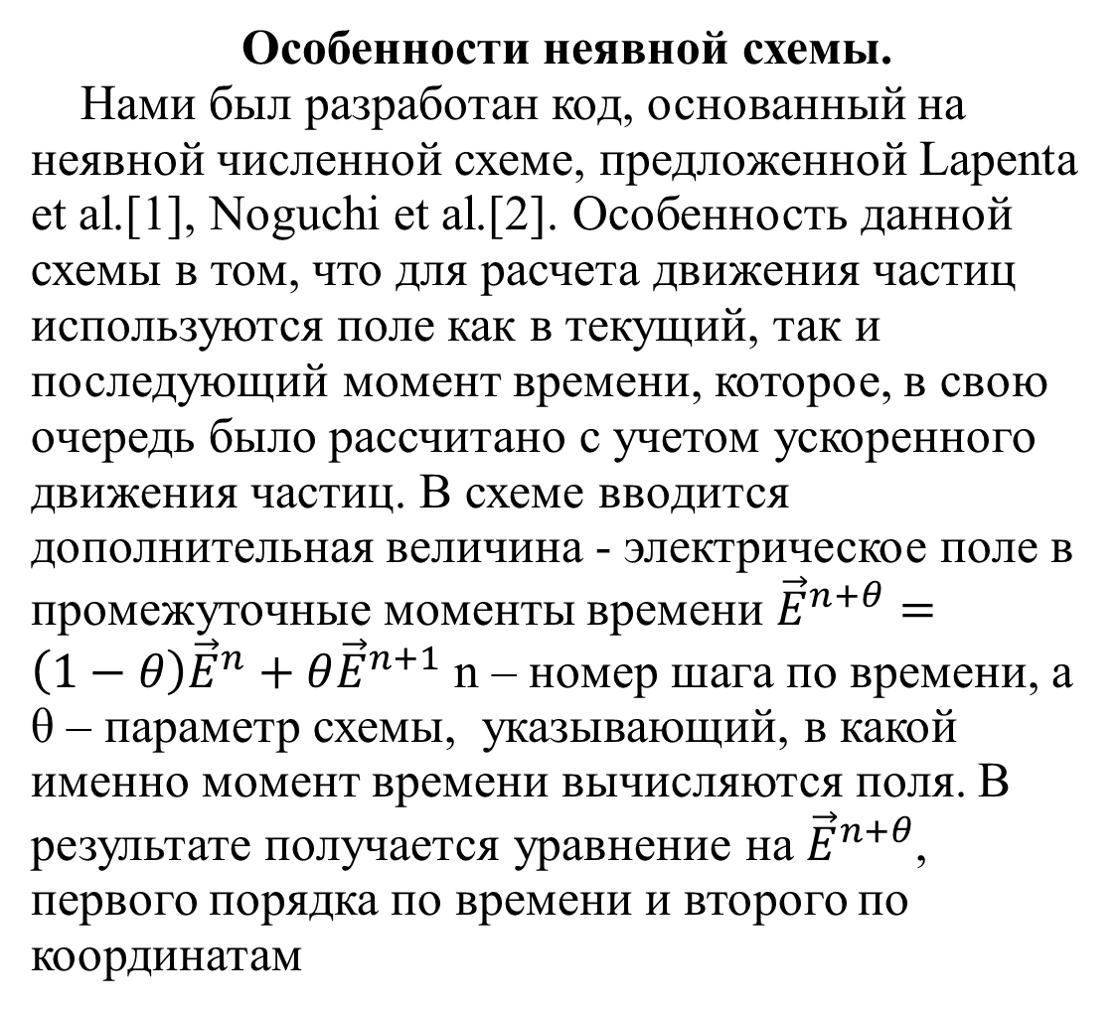
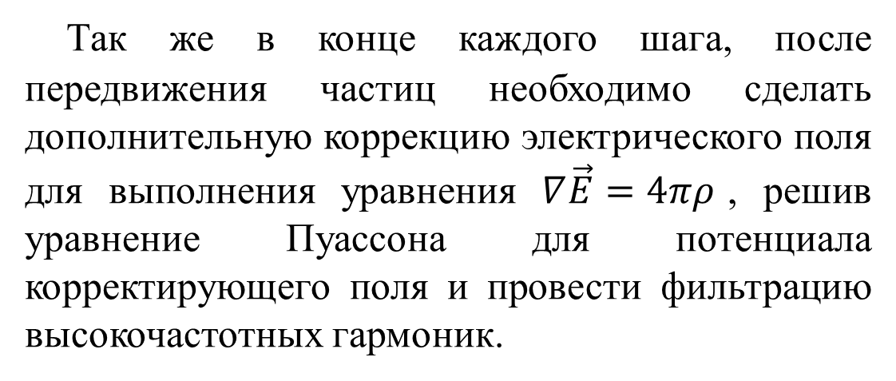

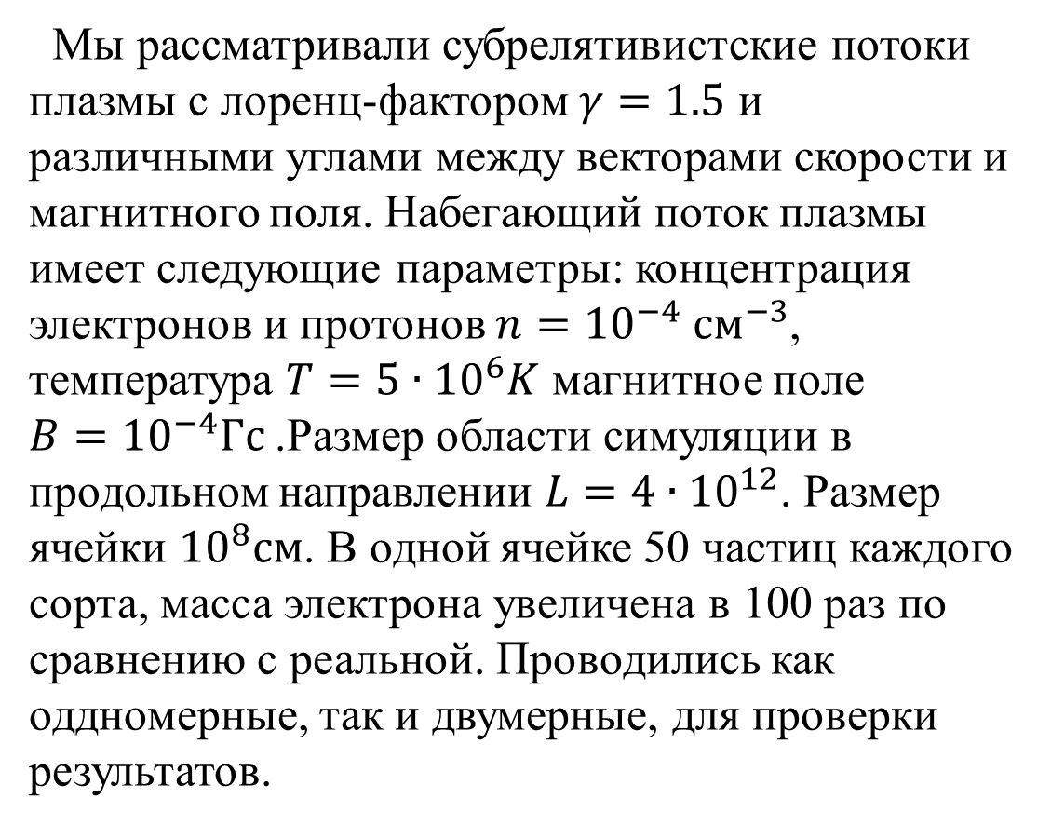

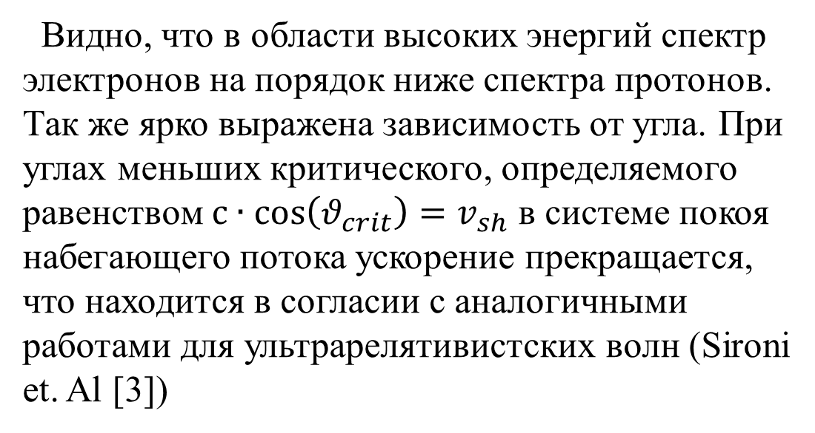
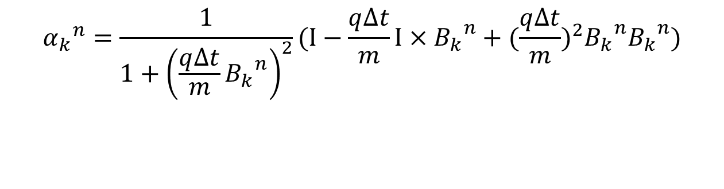

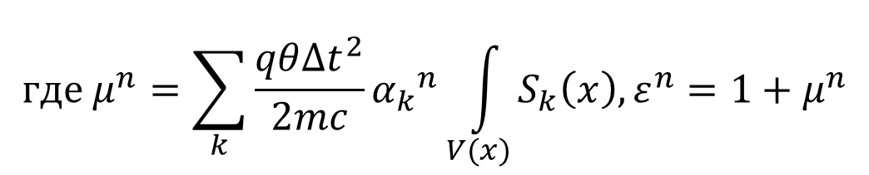
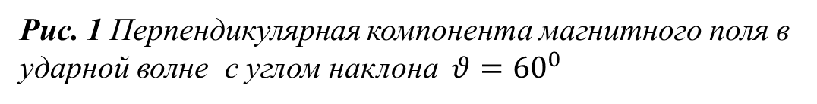
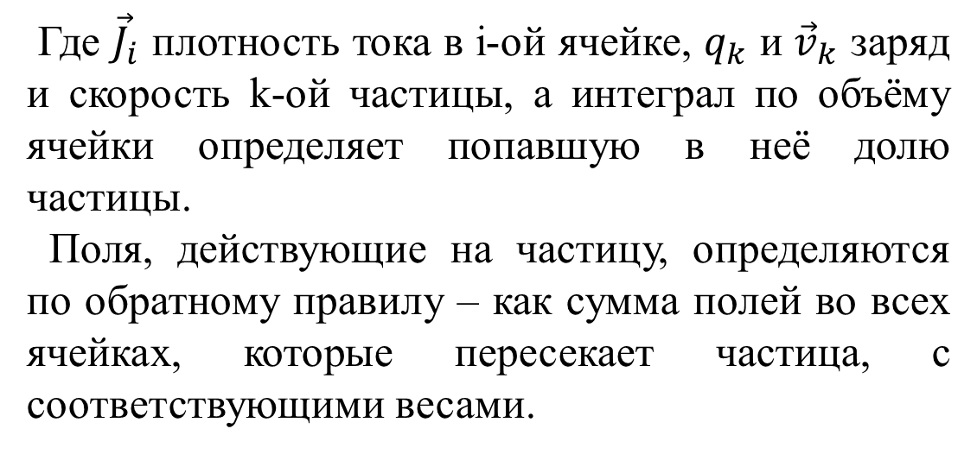
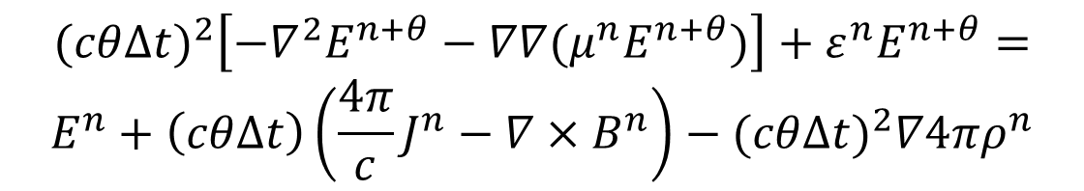

Моделирование ударных волн в релятивистской плазме методом Particle-in-Cell
Романский В. И., Быков А. М., (Физико-Технический Институт им. А.Ф.Иоффе, Санкт-Петербург)
Введение.
Моделирование ударных волн в бесстолкновительной плазме – актуальный вопрос современной астрофизики. Ударные волны частое явление, возникающее в остатках сверхновых, джетах пульсаров, звездных ветрах и многих других астрофизических объектах. Ударные волны в остатках сверхновых являются главным кандидатом на роль источника галактических космических лучей.
Одним из наиболее эффективных методов исследования процессов в астрофизической бесстолкновительной плазме является метод численного моделирования Particle-in-Cell. Этот метод исходит только из уравнений Максвелла и уравнений движения частиц, и позволяет не использовать модельные приближения. С помощью такого подхода возможно подробное изучение ударных волн – изучение структуры фронта и спектров ускоренных частиц.
Особенности неявной схемы.
Нами был разработан код, основанный на неявной численной схеме, предложенной Lapenta et al.[1], Noguchi et al.[2]. Особенность данной схемы в том, что для расчета движения частиц используются поле как в текущий, так и последующий момент времени, которое, в свою очередь было рассчитано с учетом ускоренного движения частиц. В схеме вводится дополнительная величина - электрическое поле в промежуточные моменты времени ${\vec{E}}^{n+θ}=\left(1−θ\right){\vec{E}}^{n}+θ{\vec{E}}^{n+1}$ n – номер шага по времени, а θ – параметр схемы, указывающий, в какой именно момент времени вычисляются поля. В результате получается уравнение на ${\vec{E}}^{n+θ}$, первого порядка по времени и второго по координатам
Эволюция фронта ударной волны.
Моделирование показывает, что в результате столкновения потока со стенкой образуется ударная волна и значительно возрастает магнитное поле. Значит создаются благоприятные условия для ускорения частиц.
$${(cθ∆t)}^{2}\left[−∇^{2}E^{n+θ}−∇∇(μ^{n}E^{n+θ})\right]+ε^{n}E^{n+θ}=$$
$$E^{n}+\left(cθ∆t\right)\left(\frac{4π}{c}J^{n}−∇×B^{n}\right)−{(cθ∆t)}^{2}∇4πρ^{n}$$
Общая схема PIC метода.
В данном подходе, плазма представляется в виде набора супер-частиц, объединяющих в себе множество реальных частиц. Каждая из супер-частиц имеет такие характеристики, как масса, заряд и скорость и представляет собой облако плотности, распределенное в пространстве в соответствии с функцией-формы S(x), выбираемой в виде B-сплайна. Используя такое представление, можно определить макроскопические характеристики плазмы в каждой ячейке как сумму вкладов от всех частиц, попавших в эту ячейку, с весами соответствующими доле частицы находящейся в данной ячейке. Например, ток выражается как
$${где μ}^{n}=\sum_{k}{\frac{qθ∆t^{2}}{2mc}{α_{k}}^{n}\int_{V(x)}{S_{k}\left(x\right), ε^{n}=1+μ^{n}}}$$
Рис. 1 Перпендикулярная компонента магнитного поля в ударной волне с углом наклона $θ={60}^{0}$
$${α_{k}}^{n}=\frac{1}{1+{\left(\frac{q∆t}{m}{B_{k}}^{n}\right)}^{2}}(I−\frac{q∆t}{m}I×{B_{k}}^{n}+{(\frac{q∆t}{m})}^{2}{B_{k}}^{n}{B_{k}}^{n})$$
Спектр ускоренных частиц.
В работе исследовано влияние угла наклона магнитного поля на эффективность ускорения частиц.
I-единичный тензор
Магнитное поле явно выражается через электрическое
$$B^{n+1}=B^{n}+∆t(∇×E^{n+θ})$$
Так же в конце каждого шага, после передвижения частиц необходимо сделать дополнительную коррекцию электрического поля для выполнения уравнения $∇\vec{E}=4πρ$, решив уравнение Пуассона для потенциала корректирующего поля и провести фильтрацию высокочастотных гармоник.
Где ${\vec{J}}_{i}$ плотность тока в i-ой ячейке, $q_{k}$ и ${\vec{v}}_{k}$ заряд и скорость k-ой частицы, а интеграл по объёму ячейки определяет попавшую в неё долю частицы.
Поля, действующие на частицу, определяются по обратному правилу – как сумма полей во всех ячейках, которые пересекает частица, с соответствующими весами.
Моделирование ударных волн.
В данной работе мы рассматривали вопрос инжекции частиц (вовлечение их в процесс ускорения) в электрон-ионных субрелятивистских бесстолкновительных ударных волнах. В симуляции рассматривался однородный поток плазмы, втекающий через правую границу и сталкивающийся с идеально проводящей стенкой на левой границе. В результате этого столкновения образуется ударная волна.
Рис. 2 Спектр протонов в момент времени t=50c при разных углах наклона магнитного поля
Частицы движутся в соответствии с релятивистскими уравнениями движения
$$θ$$
$$\vec{B}$$
$$\vec{v}$$
Рис. 2 Спектр электронов в момент времени t=50c при разных углах наклона магнитного поля
Видно, что в области высоких энергий спектр электронов на порядок ниже спектра протонов. Так же ярко выражена зависимость от угла. При углах меньших критического, определяемого равенством $c∙\cos\left(θ_{crit}\right)=v_{sh}$ в системе покоя набегающего потока ускорение прекращается, что находится в согласии с аналогичными работами для ультрарелятивистских волн (Sironi et. Al [3])
Поля рассчитываются по уравнениям Максвелла, с током и плотностью заряда зависящими от координат частиц
Мы рассматривали субрелятивистские потоки плазмы с лоренц-фактором $γ=1.5$ и различными углами между векторами скорости и магнитного поля. Набегающий поток плазмы имеет следующие параметры: концентрация электронов и протонов $n={10}^{−4} {см}^{−3}$, температура $T=5∙{10}^{6}K$ магнитное поле $B={10}^{−4}Гс$.Размер области симуляции в продольном направлении $L=4∙{10}^{12}$. Размер ячейки ${10}^{8}см$. В одной ячейке 50 частиц каждого сорта, масса электрона увеличена в 100 раз по сравнению с реальной. Проводились как оддномерные, так и двумерные, для проверки результатов.
Литература:
Lapenta G., Brackbill J. U., Ricci P. «Kinetic approach to microscopic-macroscopic coupling in space and laboratory plasmas» Physics of Plasmas, Volume 13, 055904 (2006);
Noguchi K., Tronci C., Zuccaro G., Lapenta G. «Formulation of the relativistic moment implicit particle-in-cell method» Physics of Plasmas, Volume 14, 042308 (2007);
Sironi L., Spitkovsky A., Arons J. «The maximum energy of accelerated particles in relativistic collisionless shocks» The Astrophysical Journal, Volume 771, Issue 1, article id. 54, 22 pp. (2013)

